Slide 1

PLANEACIÓN INVERSA DE LA EVALUACIÓN DE LOS APRENDIZAJES
VICERRECTORÍA GENERAL ACADÉMICA
DIRECCIÓN DE DOCENCIA
SUBDIRECCIÓN DE EVALUACIÓN EDUCATIVA
JULIO DE 2021

Slide 2
¿Qué es la planeación inversa de la evaluación de los aprendizajes?
La planeación inversa de la evaluación está sustentada en un enfoque centrado en el aprendizaje; este modelo propone una preparación hacia atrás con tres fases, de tal manera que, se cambie la lógica de la secuencia tradicional que se visualiza a continuación:
1. Identificar los objetivos y contenidos
2. Definir las actividades de formación.
3. Planificar la evaluación
PLANIFICACIÓN TRADICIONAL
PLANIFICACIÓN INVERSA
3. Planificar las experiencias de aprendizaje
2. Definir los criterios de evaluación
1. Identificar los resultados de aprendizaje esperados
Fuente: https://slideplayer.es/slide/6263973/
A continuación, te presentamos la ruta para la planeación de los aprendizajes

Slide 3







Ruta para la planeación inversa de la evaluación de los aprendizajes
META
Evidencias de aprendizaje
Estrategias de retroalimentación y proalimentación
Técnicas e instrumentos de evaluación
Criterios de evaluación
Metodología de aprendizaje
Resultados de aprendizaje

Slide 4

Resultados de aprendizaje
Lo primero que tenemos que hacer es analizar los resultados de aprendizaje a través de la siguiente pregunta:
¿Qué se espera que sepan, comprendan y sean capaces de demostrar los estudiantes al finalizar el curso o espacio académico?
Recuerda que un resultado de aprendizaje está conformado por:
Verbo
Saber integral
Condición de calidad
Un solo verbo en presente tercera persona. Indica una acción y el nivel de complejidad de la misma, en el ámbito de la formación.
Refiere al conjunto de habilidades, conocimientos, destrezas que el estudiante debe aprender para alcanzar el resultado de aprendizaje del programa.
Permite identificar los parámetros o criterios que buscan asegurar la calidad del resultado de aprendizaje del curso.

Slide 5
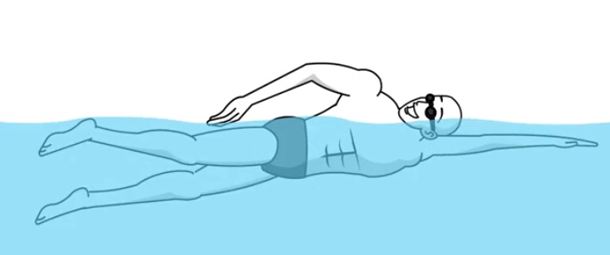
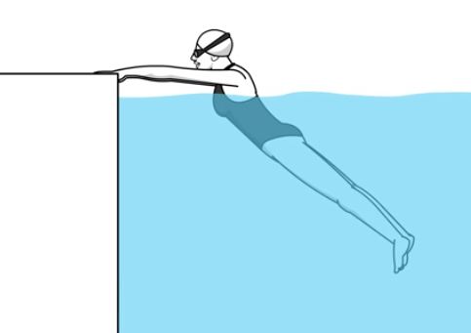

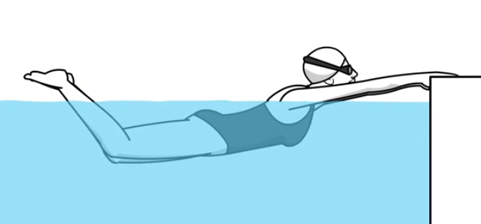
Criterios de evaluación
Luego de revisar los resultados de aprendizaje, debemos construir o analizar los criterios de evaluación a través de la siguiente pregunta:
¿De qué manera se dará cuenta del nivel de concreción del resultado de aprendizaje a través de la movilización de los saberes integrales y el contexto en el que va a ser evaluado?
Cada resultado de aprendizaje tendrá cuatro criterios puestos en niveles de concreción.
Nivel en inicio
Nivel en progreso
Nivel intermedio
Nivel avanzado
¡Pero no te preocupes!, en el siguiente módulo aprenderás a construirlos.

Slide 6
Metodologías de aprendizaje
Una vez identificados los criterios, se debe definir la o las metodologías de aprendizaje dando respuesta a:
¿Cuáles son los procedimientos y actividades que lograrán un aprendizaje significativo y experiencial en los estudiantes?
Aprendizaje basado en problemas
Aprendizaje basado en el servicio
Aprendizaje basado en proyectos
Aprendizaje basado en pensamiento de diseño
Aprendizaje basado en simulaciones
Aprendizaje basado en estudio
casos
Aprendizaje basado en investigación
Clase invertida
Aprendizaje basado en retos
Aprendizaje basado en pensamiento visual
Aprendizaje basado en prácticas experiementales
Aprendizaje basado en realidad aumentada
Aprendizaje basado en juego de roles

Slide 7
Evidencias de aprendizaje
A partir de los criterios de evaluación y las metodologías, se debe establecer el tipo de evidencia(s) de aprendizaje, es decir:
¿A través de qué productos y acciones el estudiante demostrará el nivel de avance del resultado de aprendizaje?
Conocimiento
Desempeño
Son las respuestas a preguntas relacionadas con el saber necesario para el logro del aprendizaje o desempeño. Esto incluye el conocimiento de hechos y procesos, la comprensión de los principios, leyes, teorías, normas, entre otros, y la manera de utilizar y aplicar el conocimiento en situaciones cotidianas o nuevas. Estas se realizan a través de pruebas objetivas situadas o contextualizadas.
Relativas al saber hacer (cómo ejecuta), implica una demostración del aprendizaje por parte del estudiante a través de un producto o involucrándose en alguna actividad. En evaluación se requiere que el estudiante sea observado durante la realización de las actividades. Pone en juego sus conocimientos, sus habilidades y sus actitudes.
Actitudes
Producto
Resultados que obtiene el estudiante en el desarrollo de una actividad. El producto puede ser un artículo, objeto material, documento o servicio, el cual refleja el aprendizaje alcanzado y permite hacer inferencias sobre el proceso o método utilizado. Para evaluar este tipo de evidencias no es indispensable observar al estudiante, solo se requiere de una revisión.
Indica la predisposición del estudiante para realizar acciones que se consideran favorables o deseables en el ámbito profesional, ante una situación o problema.
Se asume la presencia de estas evidencias a través de otras, ya sean de producto o de desempeño.
Fuente: Evidencias de aprendizaje, técnicas e instrumentos de evaluación. (Loaiza, O. 2015).

Slide 8
Técnicas de evaluación
Instrumentos de evaluación
En seguida se establecen las técnicas y se construyen los instrumentos de evaluación.
¿Cómo se va a evaluar? y ¿cuáles son los procedimientos que utilizaré como profesor para obtener información acerca del aprendizaje de los estudiantes, teniendo como medio los instrumentos de evaluación?.
¿Con qué se va a evaluar?, ¿Cuál es el medio o material físico a través del cual se obtendrá la información específica acerca de los aprendizajes esperados por los estudiantes?.
Observación
Analisis de producciones
Análisis de desempeño
Técnicas
Interrogativo
Guía de observación
Registro anecdótico
Diario de clase
Diario de trabajo
Escala de actitud
Escala valorativa
Lista de cotejo
Preguntas de procedimiento.
Notas de clase
Organizadores gráficos
Simulación
Monografias
Notas de campo
Informes
Resolución de problemas
Portafolios
Rúbricas
Lista de cotejo
Instrumentos
Debate
Ensayo
Pruebas objetivas
Entrevista

Slide 9
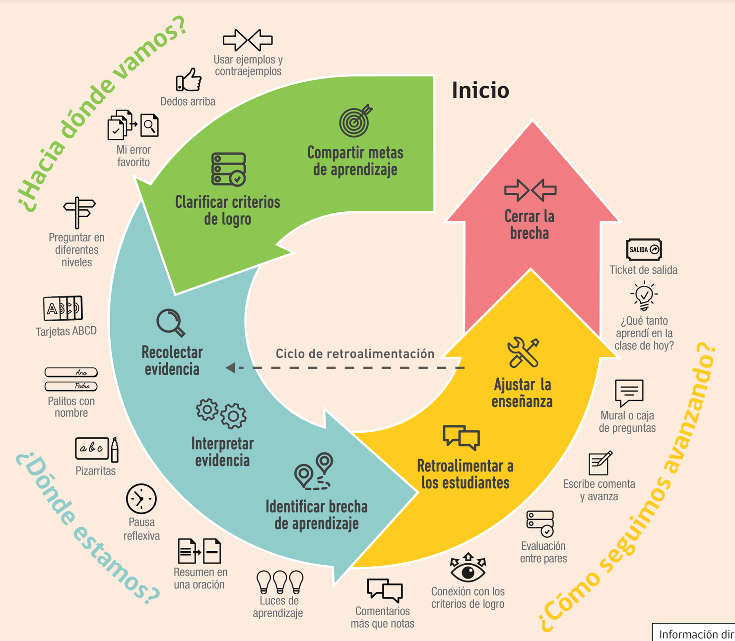
Realimentación de los aprendizajes
¿Cómo ofrecer a los estudiantes información y orientaciones sobre su proceso de aprendizaje, a partir de sus aciertos y errores, fortalezas y debilidades?
Tiempo. Tiene que ver con la frecuencia con la que se deben realizar los momentos de la realimentación, esta puede ser inmediata o diferida.
Cantidad. Esta característica está relacionada con el número de aspectos que deben revisarse y la forma en que debe dosificarse la realimentación, para ello, se puede otorgar la información en momentos diferentes en orden de prioridad.
Realimentación según la estrategia
Modo: Existen varias formas de entregar la realimentación a los estudiantes: oral, escrita, visual/demostración, diálogos, discusiones, pistas, preguntas cuidando siempre la expresión gestual y corporal.
Audiencia: Esta estrategia tiene que ver con definir si la realimentación se realizará individualmente, en grupos pequeños o a la totalidad de estudiantes.
Realimentación según el contenido
Corresponde a los encuentros con los estudiantes para entregar información con respecto a sus fortalezas y aspectos a mejorar.
Su propósito es contribuir a su autoestima y generar mejoras en sus procesos de aprendizaje.
Se sugiere realizar valoraciones positivas en un principio, y luego valoraciones con respecto a las que necesita fortalecer.
La realimentación según el contenido se clasifica en valoraciones sobre el aprendizaje, el desempeño, las producciones y los procesos de aprendizaje.
Fuente: imagen adaptada por la agencia de calidad de la educación de Chile. Heritage 2010.
“La realimentación es el alma y el corazón de la evaluación formativa” (Burke, 2010).

Slide 10
Proalimentación de los aprendizajes
¿Cómo ofrecer a los estudiantes estrategias destinadas a reducir el diferencial que separa el nivel de logro alcanzado con el nivel de logro esperado de modo que una vez modificado alcance dicho nivel o lo supere?
El profesor
El estudiante
Información que indica hasta dónde ha alcanzado el resultado de aprendizaje y cuál es la diferencia con respecto a lo esperado.
Reflexiona sobre los resultados alcanzados con respecto a los esperados.
Feed up
¿Dónde voy?
Analizar los aspectos a mejorar puntualizando los errores cometidos para poder corregirlos.
Información que le indica cómo debe mejorar los resultados de aprendizaje alcanzados y cuál es el camino a seguir.
Feedback
¿Cómo voy?
Cambiar sus estrategias de autorregulación y metacognición, y corregir los errores cometidos durante los procesos de evaluación.
Feedforward
¿Y ahora qué?
Información que le permite ir más allá de los resultados alcanzados y autorregular el aprendizaje para alcanzar lo esperado o superar lo esperado.

Slide 11

¡Muchas gracias!
Elaborado por:
Jenny Quirama
Subdirección de Evaluación Educativa
Claudia Castro
Coordinadora Especialista en Evaluación de Aprendizajes.
2021

